Slide 1
судномодельний гурток
НВК
презентує
заняття основного рівня

Slide 2
НАДУВНІ ЧОВНИ Willard Sea Force 730 та Sea Force

Slide 3
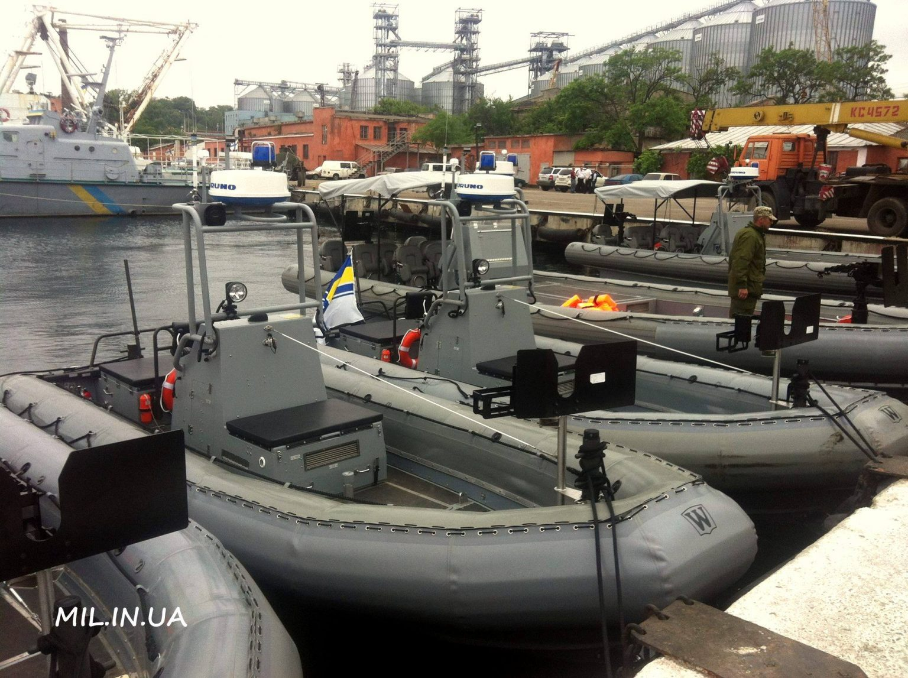
Ціна одного 11-ти метрового човна складає близько 850 тис доларів, а 7-ми метрового в районі 350 тис доларів (ціна залежить від комплектації та умов контракту).
Човни Willard Sea Force 730 та Sea Force 11M

Slide 4
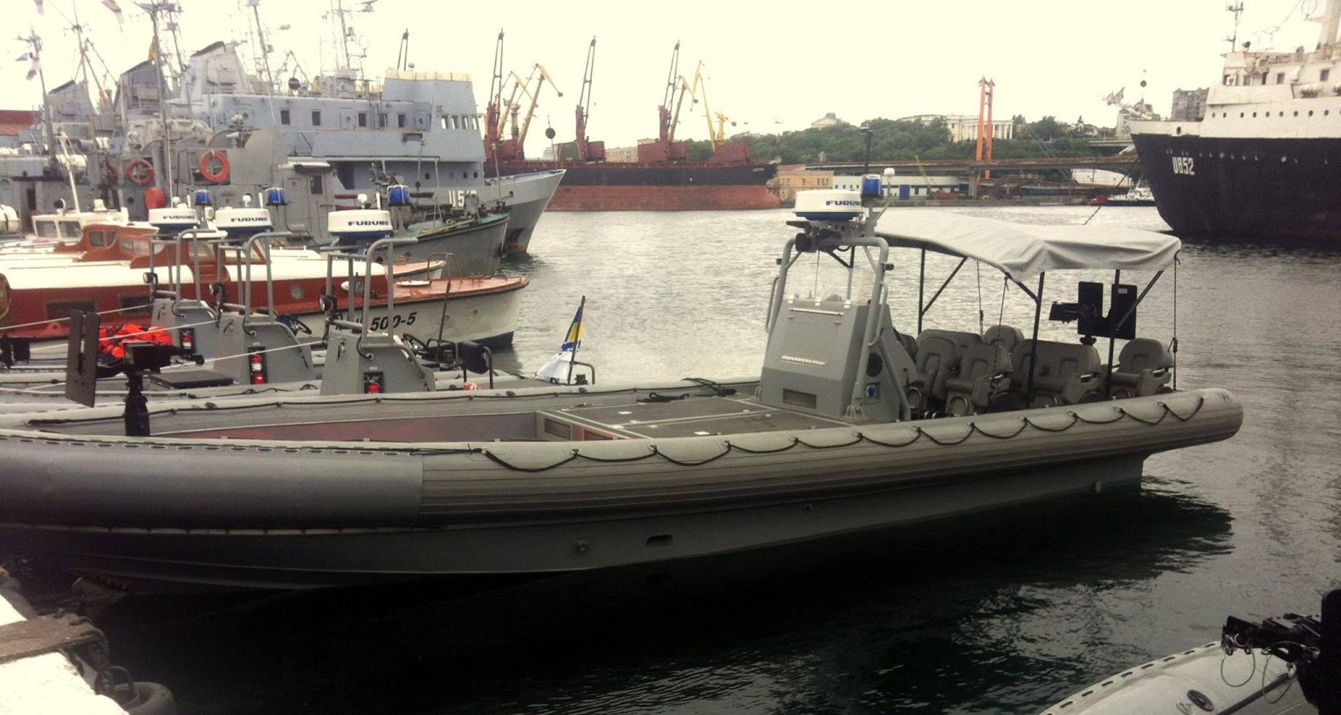
11 метрові човни оснащені двигунами Cummins QSB 5.9 потужністю 380 кінських сил та водометами Hamilton HJ292, 7 метрові Cummins QSB 5.9 та поворотно-відкидними колонками Mercruiser.
США передали ВМС України 84 човни. Швидкісний човен Sea Force 11M

Slide 5
Willard Sea Force 730 бере на борт до 18 осіб, а Sea Force 11M можуть перевозити до 26 бійців.
В комплектації тих човнів навігаційна радіолокаційна станція Furuno, наявний станок під 7,62-мм кулемет.
Човни виготовлені з жорстким дном, відносяться до класу RIB (англ. Rigged Inflatable Boats) та RHIB (від англ. rigid-hulled inflatable boat) виготовлені з алюмінію та поліуретанового нейлону.
Човни прийняті на озброєння Військово-Морських Сил ЗСУ, Willard SF-730 ще у 2011 році відповідно до Наказу Міністра оборони України № 573 від 16 вересня 2011 року «Про прийняття на озброєння Збройних Сил України шлюпок з жорстким корпусом та надувними бортами Willard SF-540 та Willard SF-730».

Slide 6
11 метровий швидкісний катер типу RHIB USMI Naval Special Warfare ( NSW )

Slide 7
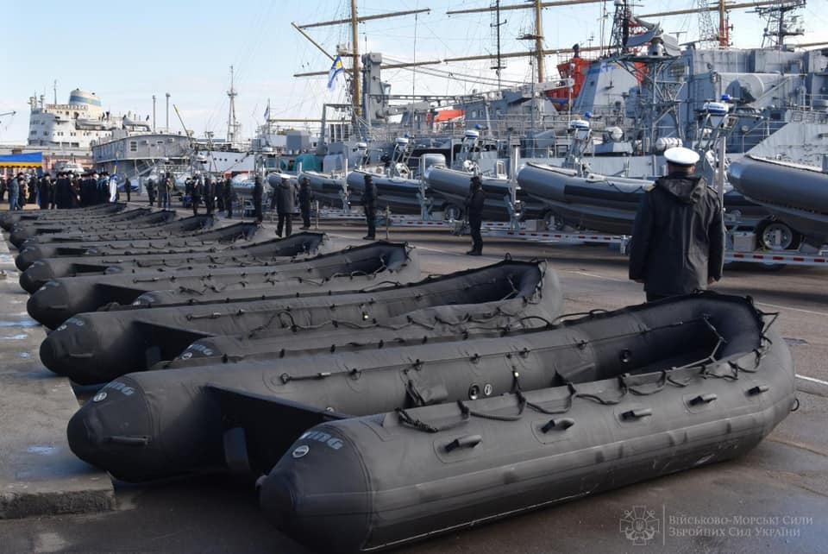
Подібні човни призначені для доставки у морі майна і озброєння, а також оглядових команд кораблів і суден та підрозділів спецпризначення, а також для використання як аварійно-рятувального та рейдового плавзасобу під час виконання робіт у прибережній частині моря.

Slide 8
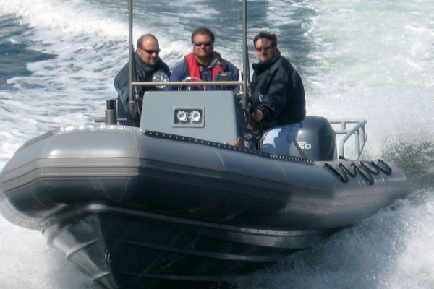
SEA FORCE® 730
Загальна довжина *: 7,24 м / 23 ’9”
Загальний промінь: 2,70 м / 9 '0
Макс. Кінська сила: 300
Місткість: до 10 осіб
Конструкція: Склопластик або алюміній

Slide 9
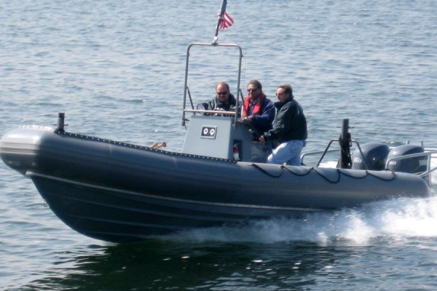
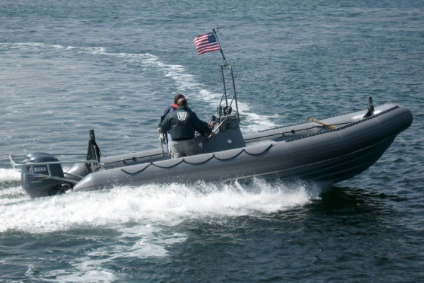
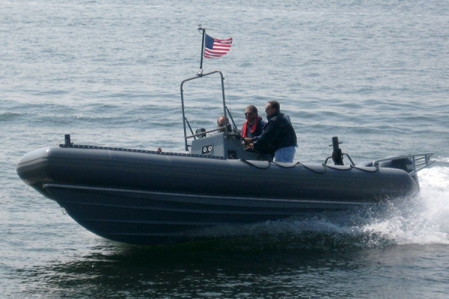
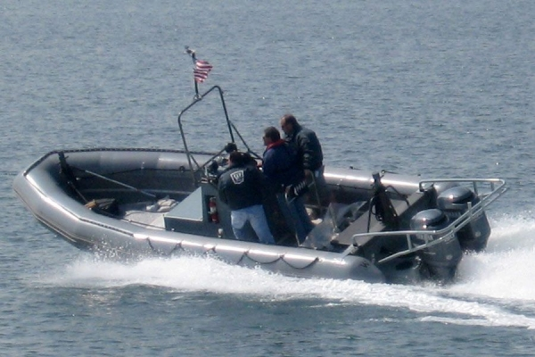

Slide 10
Джерела:
https://mil.in.ua/uk/news/ssha-peredaly-vms-ukrayiny-84-chovny/
http://www.defpol.org.ua/index.php/2011-07-25-15-56-32/71-ssha-peredaly

Slide 11
Дякую за увагу!

